Slide 1
Pengertian Sistem & Sistem Sosial
Oleh: Junior Zamrud Pahalmas, M.I.Kom.

Slide 2
1.
Sistem
‘Suatu keseluruhan yang tersusun’

Slide 3
SISTEM
Sistem
Istilah sistem berasal dari bahasa Yunani ‘Systema’ yang berarti keseluruhan unsur-unsur/komponen-komponen yang saling berkaitan antara yang satu dengan yang lainnya.
Sistem merupakan himpunan unsur-unsur/komponen-komponen yang saling berhubungan satu sama lain menjadi satu kesatuan yang utuh.
Ciri-ciri Khusus Suatu Sistem:
Terdiri dari banyak unsur/bagian/komponen;
Unsur-unsur system saling berhubungan/tergantung satu sama lain;
Keseluruhan (system) lebih dari sekedar penjumlahan komponen, tetapi sekaligus mengandung kualitas kontribusi dari masing-masing komponen satu sama lain.

Slide 4
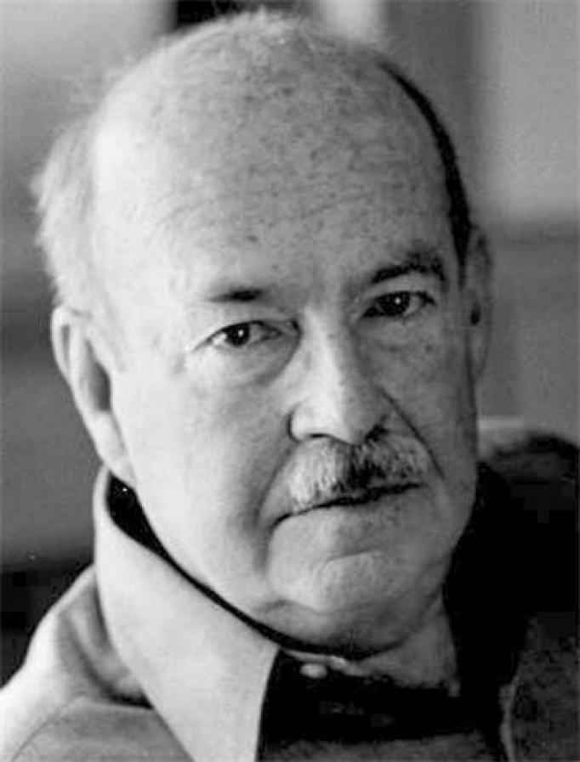
Talcott Parsons
mengatakan, sistem sebagai sebuah pengertian yang menunjuk pada adanya saling ketergantungan antara bagian-bagian, komponen-komponen, dan proses yang mengatur hubungan tersebut

Slide 5
Sistem dapat berarti: cara, teknik atau metode dalam mengerjakan sesuatu.
Sebagai contoh:
cara penelitian, teknik perkuliahan, metode wawancara, metode pendekatan, cara berpikir, dll.

Slide 6
You can also split your content
Dalam pengertian sosiologis, sistem berarti himpunan komponen sosial budaya yang saling berhubungan secara teratur dan berulang-ulang (ajeg) yang berwujud dalam kehidupan masyarakat.
Sebagai himpunan unsur sosial budaya, sistem menunjukkan hubungan saling ketergantungan antara gagasan-gagasan, perasaan, etika, sikap perilaku, kepentingan, kesempatan, komunikasi, status, dan peranan manusia dalam kehidupan masyarakat.

Slide 7
2.
Sistem Sosial
‘Wujud kebudayaan’

Slide 8
Sistem Sosial
1
Wujud kebudayaan sebagai suatu tindakan berpola dari manusia dalam kehidupan masyarakat.
2
Sistem sosial terdiri dari aktivitas-aktivitas manusia yang saling berinteraksi, mengadakan kontak, serta bergaul dengan manusia lainnya, berdasarkan kelakuan
3
Sistem sosial yang terbentuk, saling ketergantungan antara mausia dengan manusia lainnya. Dengan memiliki nilai, norma dan tujuan bersama.

Slide 9
Sistem Sosial Menurut Nasikun (1993)
“Sistem sosial adalah suatu system dari tindakan-tindakan. Ia terbentuk dari interaksi sosial yang terjadi di antara berbagai individu, tumbuh dan berkembang tidak secara kebetulan, melainkan tumbuh berkembang di atas standar penilaian umum masyarakat.”

Slide 10
Sistem sosial selalu berubah oleh karena lingkungan masyarakat yang berubah-ubah, maka sistem sosial lebih bersifat terbuka. Setiap perubahan, individu dan masyarakat dituntut untuk menyesuaikan diri dengan lingkungannya.

Slide 11
Tiga Sistem Sosial dalam Kehidupan Masyarakat:
Masyarakat (kelompok) pecinta kehidupan Sifat sosial penuh cita-cita, menjaga kelangsungan kehidupan dan berupaya untuk kerjasama. Kendestruktifan/kekejaman jarang terjadi, tidak terjadi hukuman fisik yang merusak.

Slide 12
Tiga Sistem Sosial dalam Kehidupan Masyarakat:
Masyarakat non-destruktif-agresif Masyarakat memandang agresifan dan kedestrutifan adalah biasa. Persaingan, hierarki lazim ditemui. Masyarakat ini tidak memiliki saling percaya.

Slide 13
Tiga Sistem Sosial dalam Kehidupan Masyarakat:
Masyarakat destruktif Sifat sosialnya adalah destruktif, agresif, kebrutalan, dendam, pengkhianatan dan penuh dengan permusuhan. Biasanya pada masyarakat seperti ini mengutamakan kekayaan sebagai simbol-simbol kemewahan.

Slide 14
Unsur-unsur Sistem Sosial menurut Alvin L. Bertrand (1980)
1. Keyakinan
Sebagai pedoman melakukan penerimaan suatu pengetahuan dalam kehiduapn kelompok sosial dalam masyarakat. Untuk menilai seuatu kebenaran melalui keyakinan bersama.
2. Perasaan
Menunjuk pada perasaan anggota suatu sistem sosial (anggota kelompok) tentang hal-hal, peristiwa-peristiwa serta tempat-tempat tertentu
3. Tujuan
Merupakan pedoman bertindak agar program kerja yang telah di tetapkan dan disepakati bersama dapat tercapai secara efektif.
4. Norma
Sebagai patikan tingkah laku manusia dalam situasi tertentu agar tercipta keselarasan, ketertiban dan keteraturan kehidupan masyarakat.
5. Status&Peranan
Status dapat menentukan sifat, tingkah kewajiban dan tanggung jawab dalam kelompok masyarakat.

Slide 15
Unsur-unsur Sistem Sosial menurut Alvin L. Bertrand (1980)
6. Hirarki (pangkat)
Unsur system sosial yang berfungsi menilai perilaku-perilaku anggota kelompok untuk memberikan kepangkatan (suatu hirarki) yang sesuai dengan prestasi telah di capai,
7. Kekuasaan
Untuk mengatur tindakan orang lain demi kepentingan tertentu, kekuasaan bersandar pada status tertentu (otoritas)
8. Sanksi
Hukuman ditetapkan dan diterapkan masyarakat sesuai dengan norma-norma dan perkembangan aspirasi masyarakat.
9. Sarana
Pada prinsipnya, mengutamakan fungsi dari sarana agar dapat dimanfaatkan sesmaksimal mungkin untuk mencapai tujuan bersama.
10. Tekanan / Ketegangan
Suatu tekanan atau ketegangan hubungan antar anggota kelompok masyarakat selalu dapat terjadi.

Slide 16
THANKS!
Any questions?

